Slide 1
회사 소개 웹사이트 기획안
버전 | v0.3
작성일 | 2023/8/19
직장/소속 | 코멘토
작성자 | 고동엽

Slide 2
History
Version | Date | Description | Author
v0.1 | 2023/08/04 | 기본적인 웹사이트 화면 구성 및 기능 상세 정리 | 고동엽
v0.2 | 2023/08/12 | 기타 항목에 대한 기술 스택 내용 추가, 메뉴 중심의 구조도 추가, 페이지 순서 재배치 이후 상품 목록에 대한 페이지 추가 | 고동엽
v0.3 | 2023/08/19 | 기대효과 수정, 메뉴 중심의 구조도 로그인/회원가입 추가 회사소개, 상품상세, 마이페이지, 회원가입 화면의 구조 재배치 | 고동엽

Slide 3
Service
구분 | 내용
기획배경 | 회사 신규 상품에 대한 홍보를 위해 회사를 소개하는 간단한 웹 사이트 만들기
기대효과 | 회사에 대한 인지도 향상과 회사 신규 상품에 대한 매출 증가 효과 기대
기능요약 | 회사와 상품 소개 및 로그인 기능을 통한 계정관리
기타 | Python과 Django 프레임워크를 사용한 웹 개발
프로젝트 일정 | 1W |  |  |  |  |  |  | 2W |  |  |  |  |  |  | 3W |  |  |  |  |  |  | 4W |  |  |  |  |  |  | 5W
 | 1 | 2 | 3 | 4 | 5 | 6 | 7 | 8 | 9 | 10 | 11 | 12 | 13 | 14 | 15 | 16 | 17 | 18 | 19 | 20 | 21 | 22 | 23 | 24 | 25 | 26 | 27 | 28 | 29 | 30
서비스 기획
요구분석/설계
서비스 개발
통합테스트
운영 적용/모니터링

Slide 4
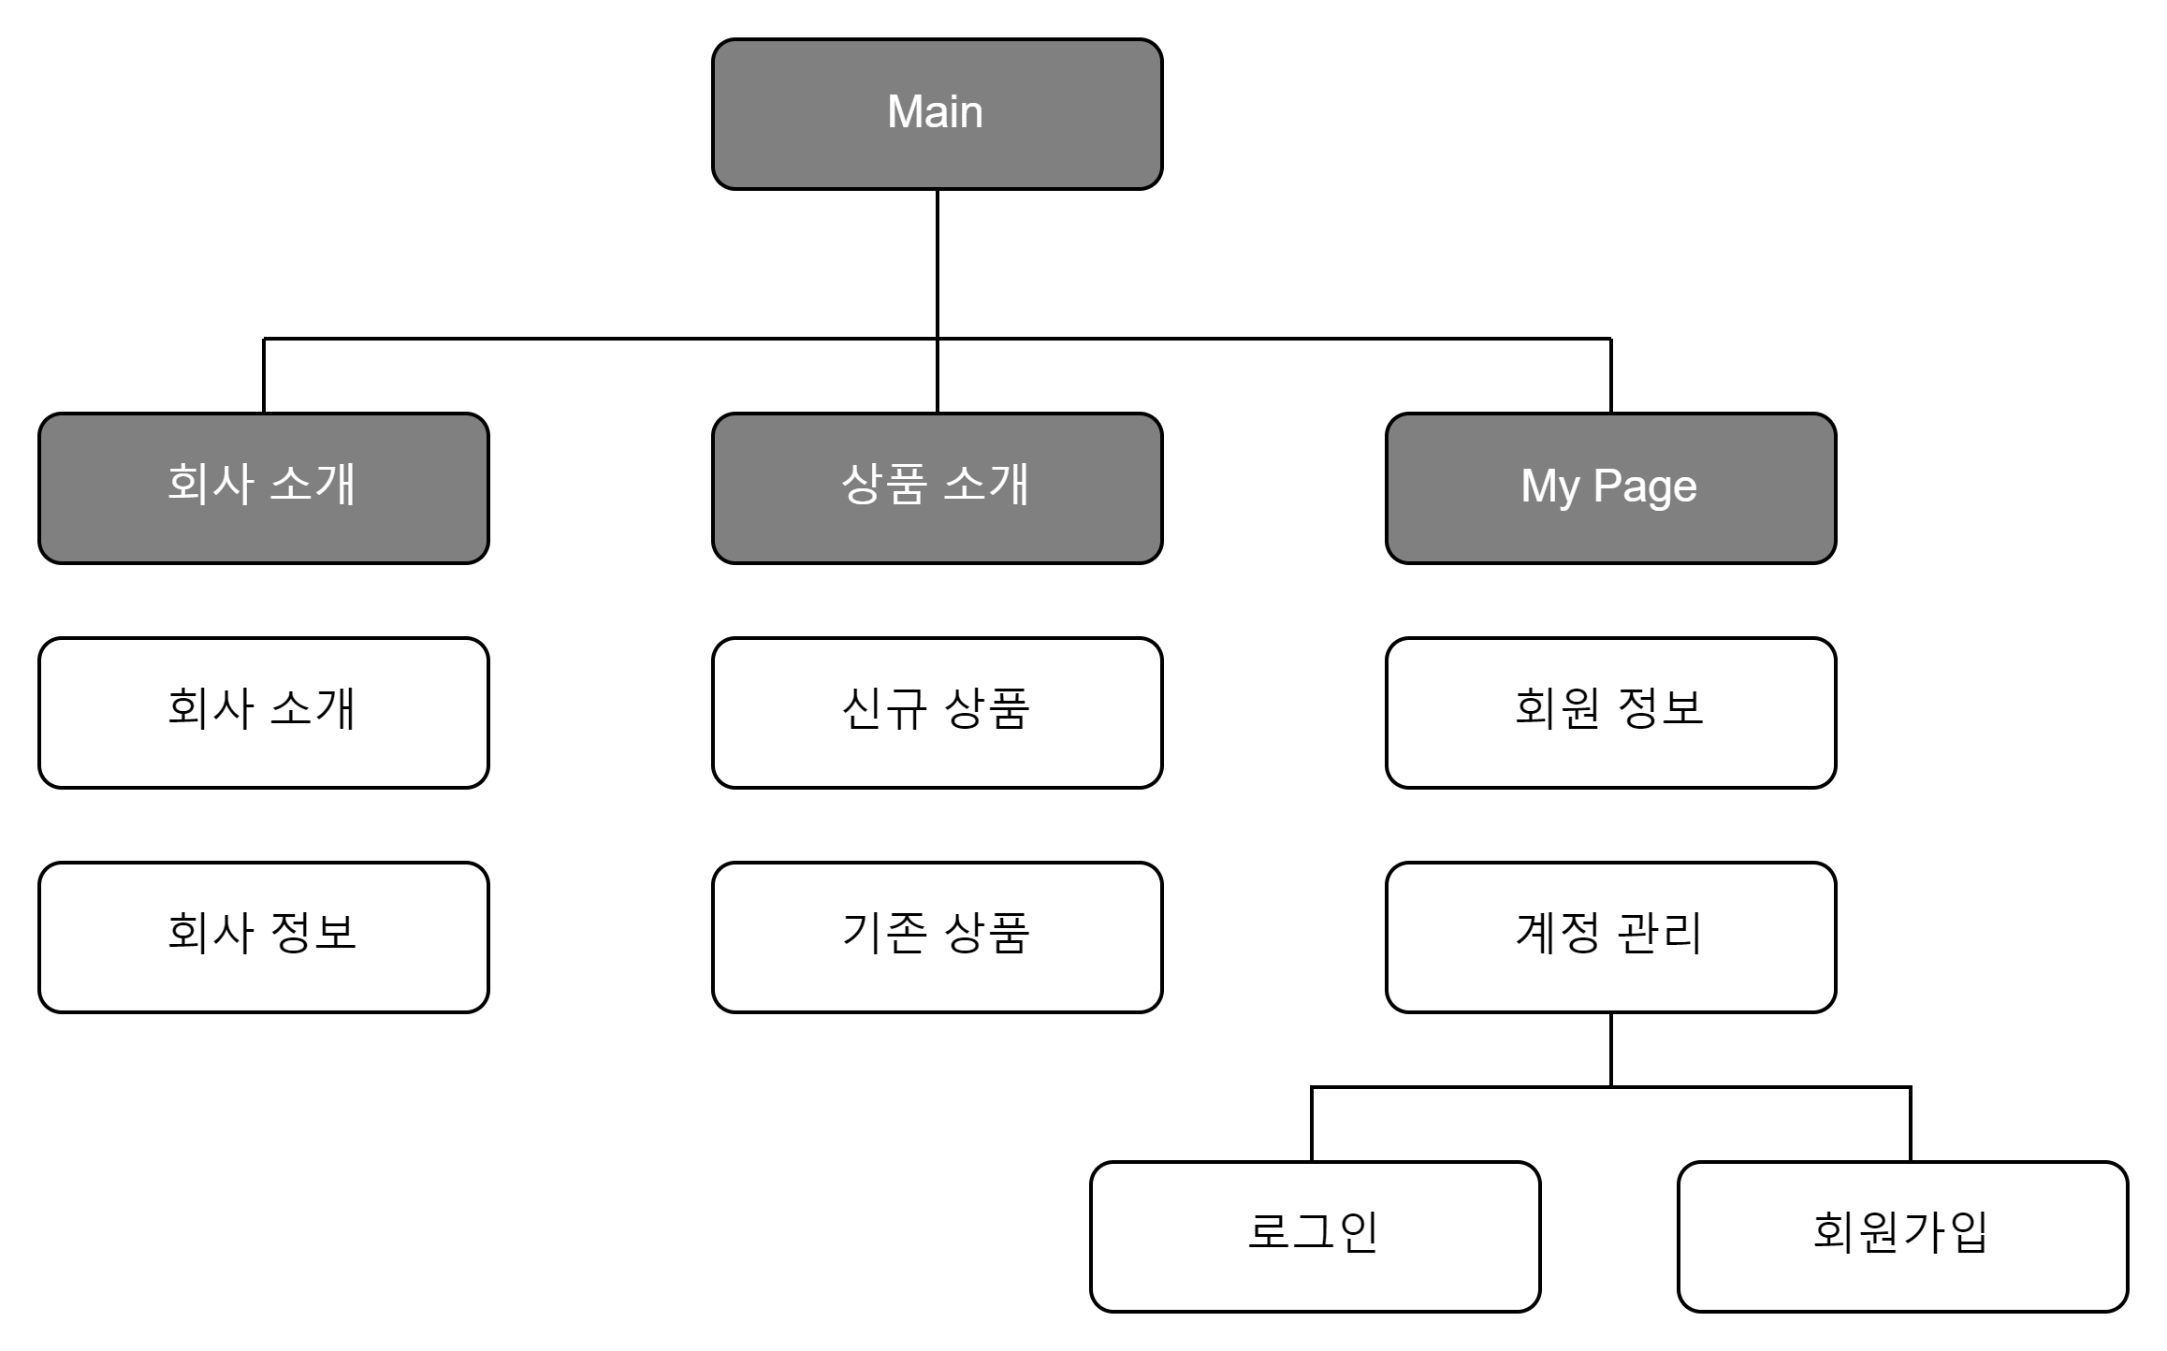
Menu Structure

Slide 5
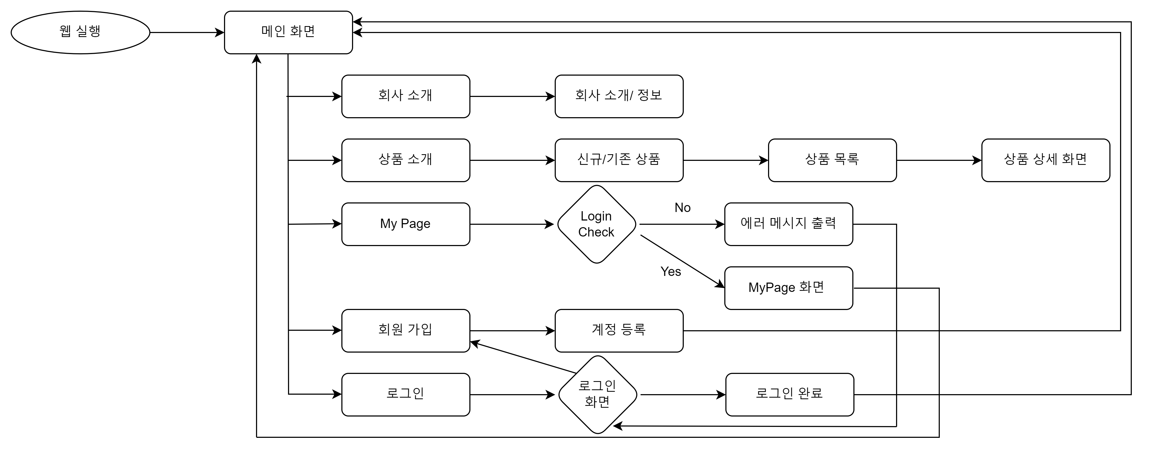
Menu Structure

Slide 6
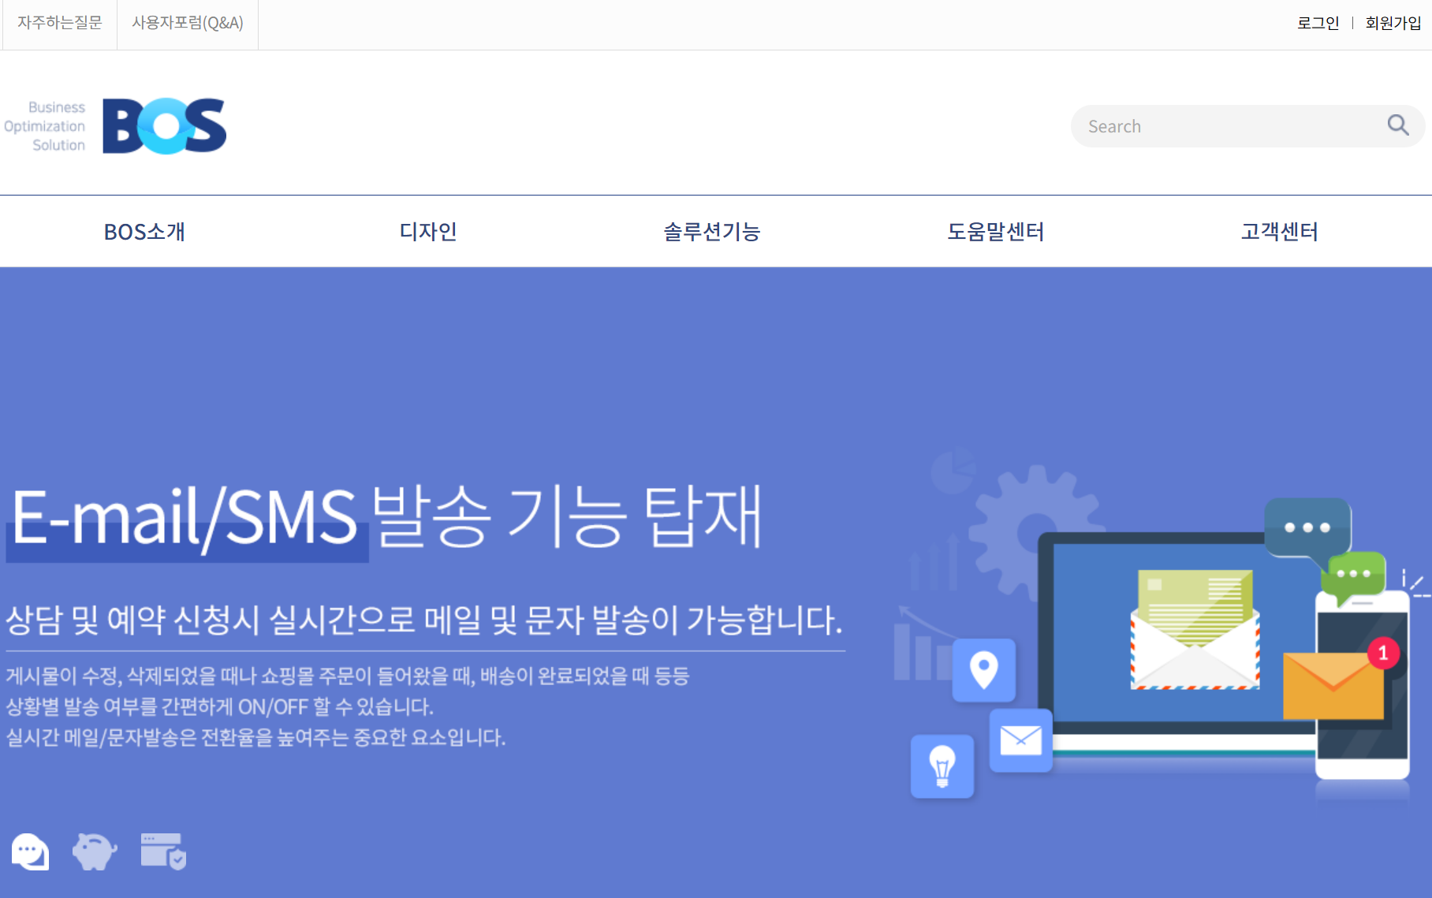
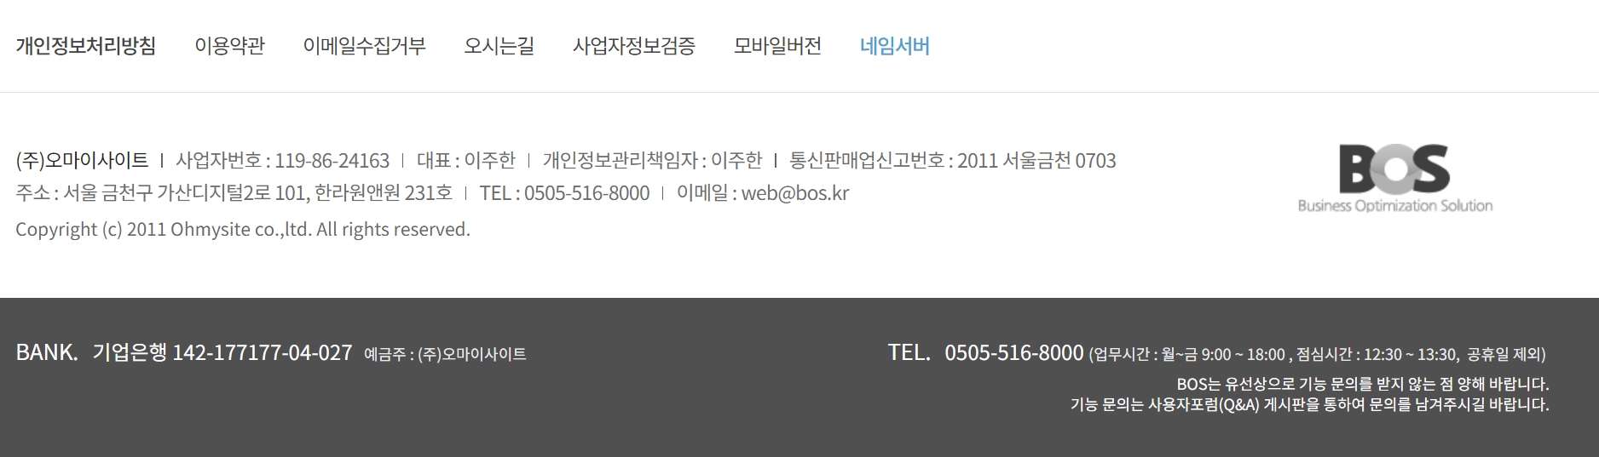
프로젝트명 | 회사 소개 웹사이트
작성일 | 2023/08/12
작성자 | 고동엽
화면경로 | 홈 메인
화면ID | UI_01
3
화면 설명
1. 회사 로고 이미지를 생성
1-1) 회사 로고를 누를 경우 홈 메인
화면으로 이동
2. 회사 소개 / 상품 소개 / MyPage
세가지 목록 구현
2-1) 각각의 목록을 누를 경우 각각의
항목 페이지로 이동
2-2) 로그인이 되지 않은 상태에서
MyPage를 누를 경우 “로그인 후
이용하실 수 있습니다.”라는 알림
메시지를 출력, 이후에 로그인 화면
으로 이동
3. 로그인과 회원가입 버튼을 생성
3-1) 버튼을 누를 경우 로그인 페이지와
회원 가입 페이지로 이동
3-2) 로그인 완료 시 로그인 버튼이
로그아웃으로 변경 됨을 구현
4. 신규 상품에 대한 간단한 설명 텍스트와 신규 상품의 이미지를 첨부
5. 하단(푸터)부분에는 회사 정보 (회사 번호, 회사 주소, 회사 대표 등
을 기입), 회사 로고를 배치
1
2
4
5

Slide 7
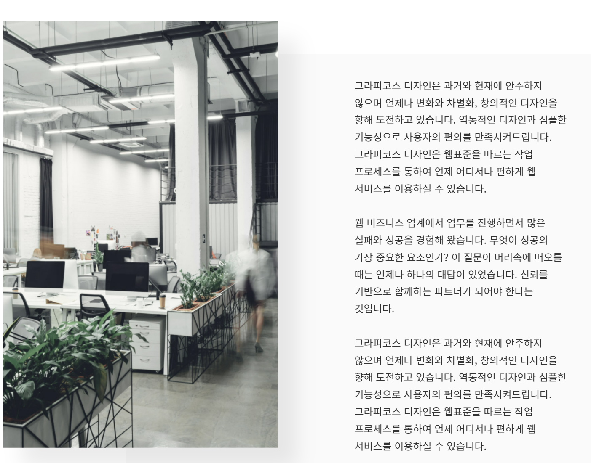
프로젝트명 | 회사 소개 웹사이트
작성일 | 2023/08/12
작성자 | 고동엽
화면경로 | 홈 메인 > Header > 회사 소개 > 회사 소개 화면
화면ID | UI_02
화면 설명
목록에 있는 <회사 소개>를 눌렀을 경우
회사 소개 page로 이동
1. 회사 분위기를 대표할 수 있는
이미지를 왼쪽에 크게 배치
2. 회사가 만들어진 배경,
회사가 추구하는 이미지에 대한 내용
을 텍스트로 입력
1
2

Slide 8
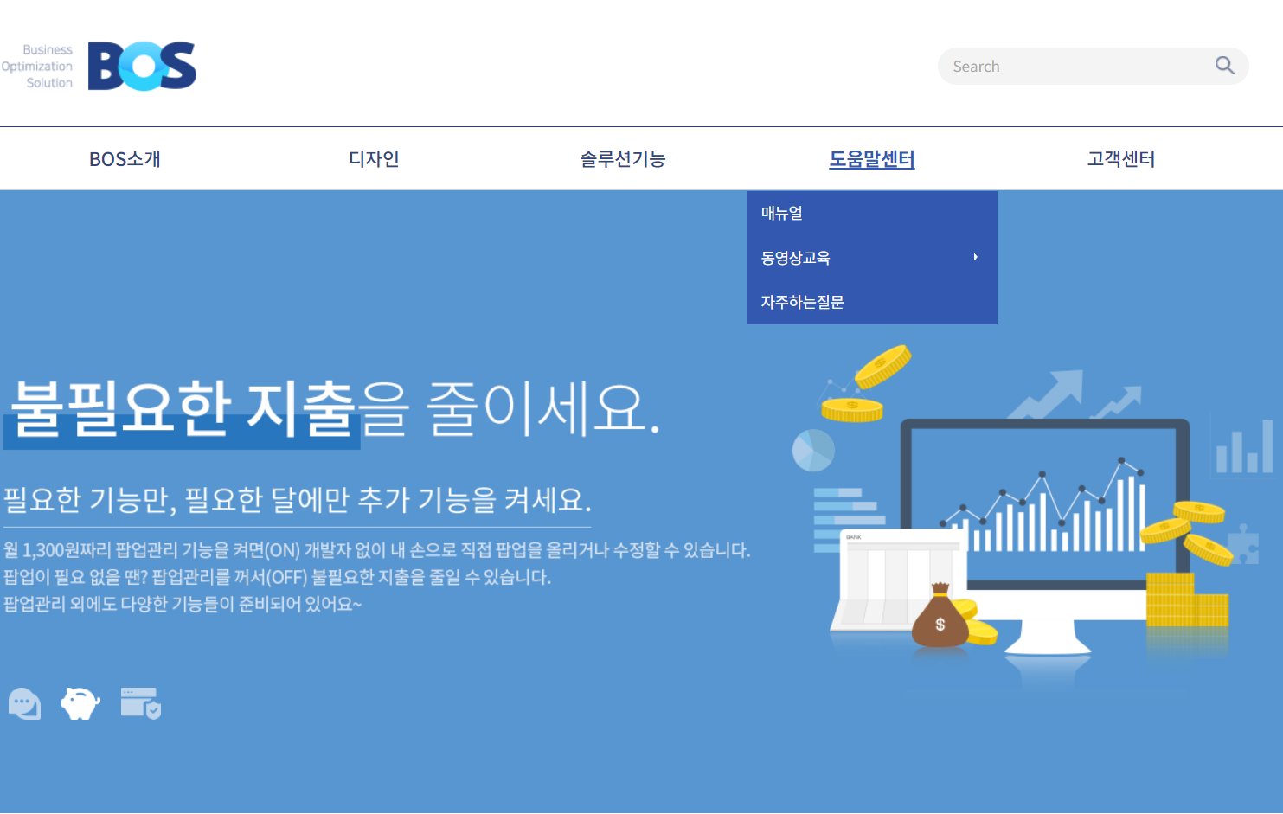
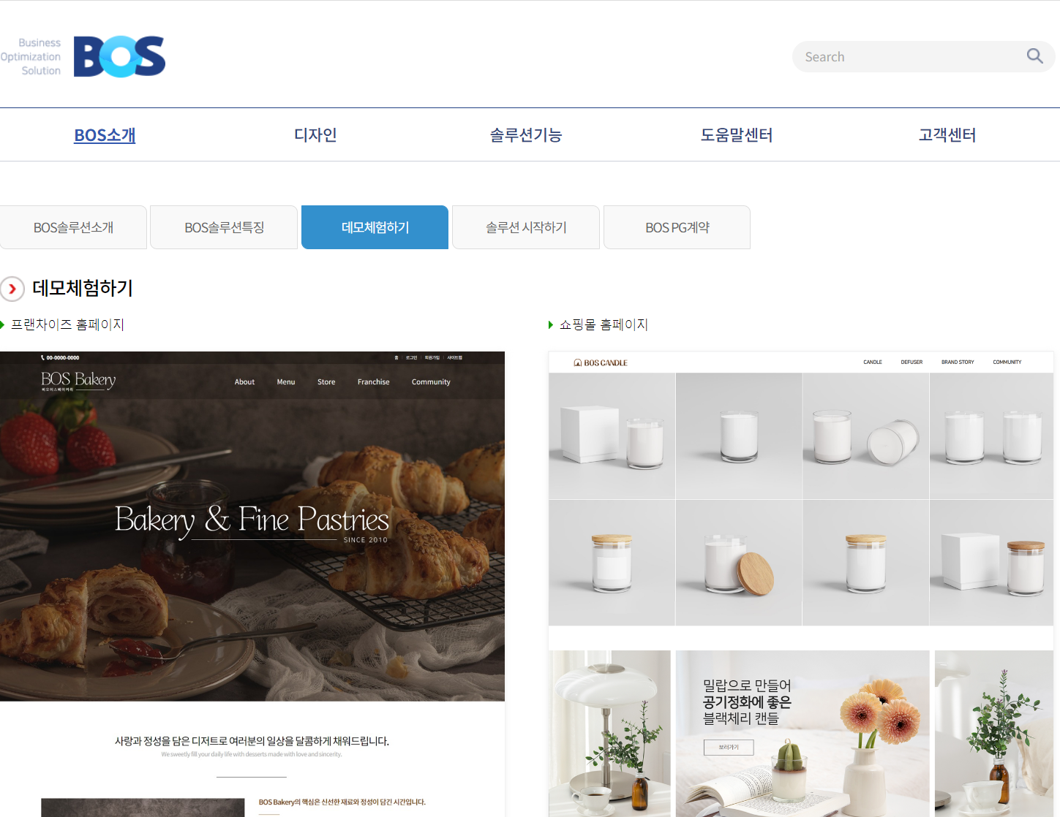
프로젝트명 | 회사 소개 웹사이트
작성일 | 2023/08/12
작성자 | 고동엽
화면경로 | 홈 메인 > Header > 상품 소개 > 상품 목록
화면ID | UI_03
화면 설명
1. 메인 페이지에서 <상품소개> 항목을
눌렀을 경우 <신규상품>, <기존상품>
두 가지 항목이 나타나도록 한다.
2. <신규 상품>과 <기존상품>버튼을
상단에 배치한다.
2-1) 현재 접속되어 있는 항목의 버튼이
선명하게 보일 수 있도록 한다.
3. 선택한 항목에 맞는 상품을 두 줄로
정렬하여 보여준다.
3-1) 한 상품에 대해선 이미지와 상품의
이름, 가격등의 정보를 텍스트로
간단히 보여준다.
1
2
3

Slide 9
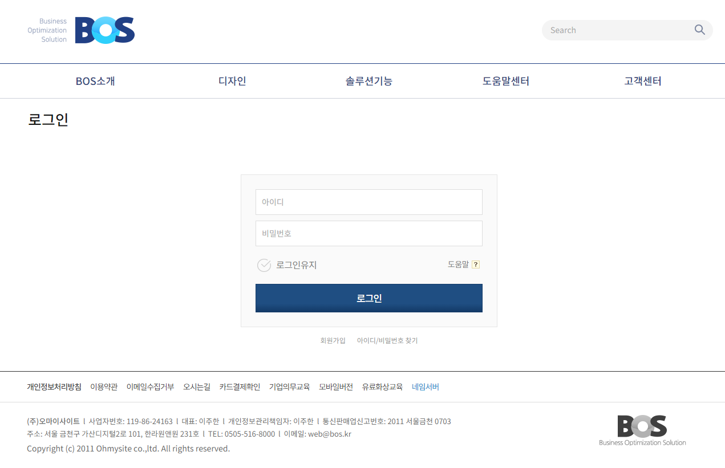
프로젝트명 | 회사 소개 웹사이트
작성일 | 2023/08/12
작성자 | 고동엽
화면경로 | 홈 메인 > Header > 상품 소개 > 상품 목록 > 상품 상세 화면
화면ID | UI_04
화면 설명
상품 목록 화면에서 상품의 이미지를 눌렀을 경우 상품 상세 화면 으로 이동
1. 제품에 대한 이미지를 왼쪽에 배치
2. 제품에 대한 설명을 오른쪽에
텍스트로 입력
2-1) 상품 이름, 상품에 대한 소개, 상품
의 가격등을 텍스트에 입력
1
2

Slide 10
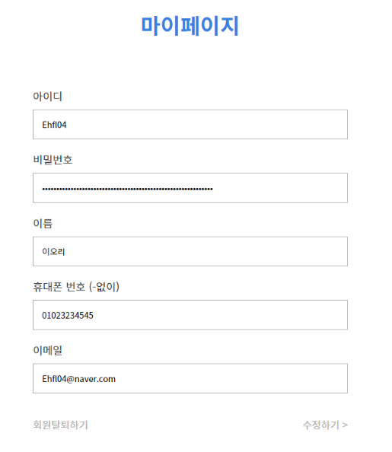
프로젝트명 | 회사 소개 웹사이트
작성일 | 2023/08/12
작성자 | 고동엽
화면경로 | 홈 메인 > Header > MyPage > MyPage 화면
화면ID | UI_05
화면 설명
로그인 상태에서 목록에 있는 <MyPage>를 눌렀을 경우
MyPage 화면으로 이동
1. MyPage 텍스트가 화면 중앙에
오도록 배치
2. 아이디와 비밀번호가 입력되어있는
form을 생성
2-1) 자유롭게 아이디와 비밀번호를
수정할 수 있는 상태
3. form 아래에 중앙에 <삭제>버튼과
<수정>버튼을 생성
3-1) <삭제> 버튼을 누를 경우
“회원정보가 삭제되었습니다.”라는
알림 메시지를 출력 후 로그아웃
상태로 메인 페이지 이동
3-2) <수정>버튼을 누를 경우
“정보가 수정되었습니다.”라는
알림 메시지를 출력 후 로그인이
유지된 상태로 메인 페이지 이동
(수정한 아이디와 비밀번호가 저장됨)
2
1
2
3

Slide 11
프로젝트명 | 회사 소개 웹사이트
작성일 | 2023/08/12
작성자 | 고동엽
화면경로 | 홈 메인 > Header > 로그인
화면ID | UI_06
화면 설명
1. 가운데 상단에 “로그인” 텍스트를
생성
2. 아이디와 비밀번호를 입력할 수 있는
form을 생성
3. <로그인> 버튼을 생성
3-1) 버튼을 눌렀을 때
존재하지 않는 아이디를 입력 시,
“존재하지 않는 아이디입니다.”라는
오류메시지를 출력
3-2) 버튼을 눌렀을 때
아이디와 비밀번호가 일치하지
않는 경우 “비밀번호가 일치하지
않습니다.”라는 오류 메시지를 출력
3-3) 버튼을 눌렀을 때 아이디와 비밀
번호가 일치할 경우 메인페이지로
이동
4. 회원가입 텍스트를 생성
4-1) 텍스트를 눌렀을 경우 회원가입
페이지로 이동하도록 함
1
2
3
4

Slide 12
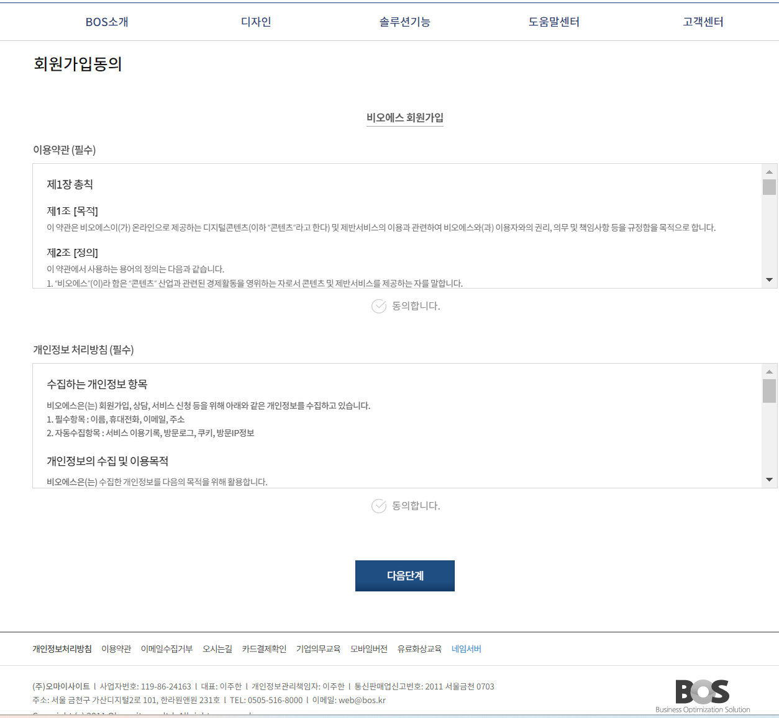
프로젝트명 | 회사 소개 웹사이트
작성일 | 2023/08/12
작성자 | 고동엽
화면경로 | 홈 메인 > Header > 회원가입
화면ID | UI_07
화면 설명
1. 가운데 상단에 “회원가입” 텍스트를
생성
2. 아이디와 비밀번호를 입력할 수 있는
form을 생성
3. <회원가입> 버튼을 생성
3-1) 버튼을 눌렀을 때 아이디가 중복될
경우 “중복된 아이디입니다.”
라는 경고 메시지를 출력함
3-2) 버튼을 눌렀을때 아이디가 중복
되지 않을 경우 계정이 등록되고
로그인 된 상태로 메인 화면으로
이동
1
2
3

Slide 13
화면 기획 참고 url
https://bos.kr/

